Slide 1
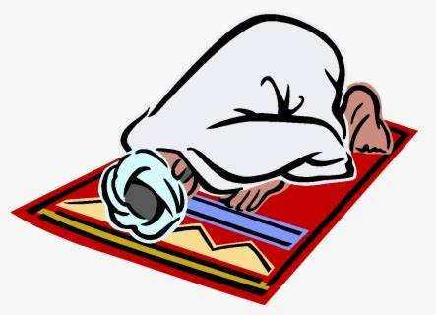
Wirausaha sebagai Sajadah Panjang
DR. GANCAR C PREMANANTO

Slide 2
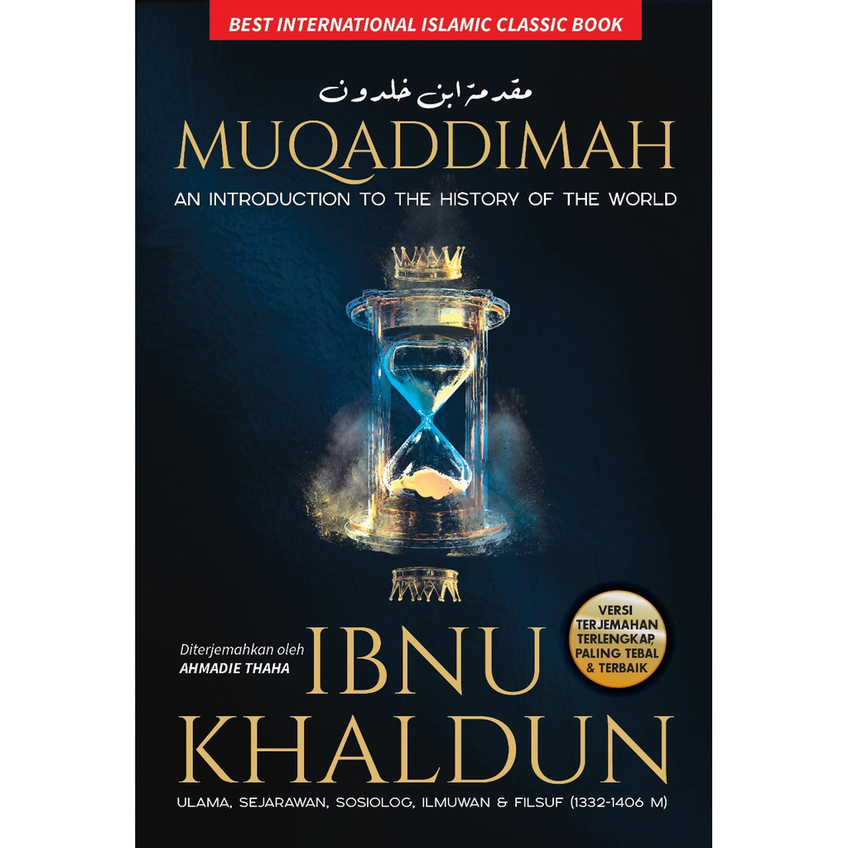
Beberapa Hikmah dari kitab Muqaddimah
Organisasi Kemasyarakatan (ijtima’ insani) adalah keharusan
Manusia adalah makhluk social yang butuh bergotong royong (ta’awun)
Senjata manusia untuk hidup adalah BERFIKIR dan 2 tangan
Dalam berorganisasi, manusia membutuhkan pemimpin yang memiliki kekuasaan (mulk)
Manusia dalam berakal juga menggunakan politik (siyasah)

Slide 3
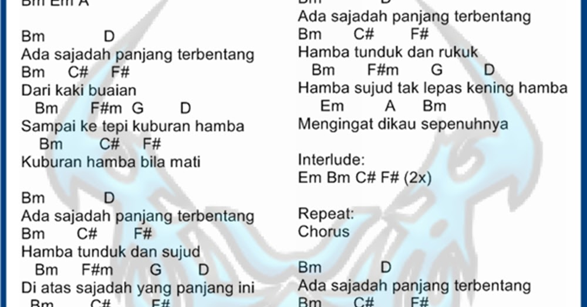
Nilai penting Wirausaha
Menauladani Nabi Muhammad saw
Konsep Sepotong Roti Gandum, Dampak hulu ke hilir
Ibadah
Pendukung Ekonomi Negara

Slide 5
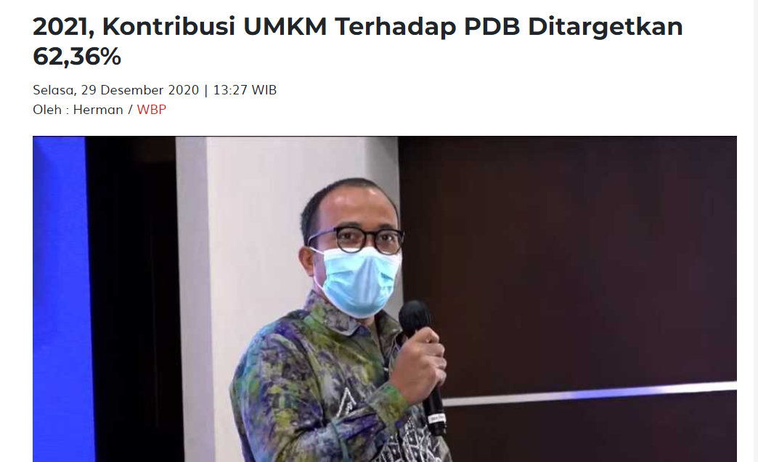

Slide 6
Sifat Entrepreneur Sejati
Berani Bermimpi
Cerdas (Fathonah)
Kreatif tidak hanya ikut-ikutan (imma’ah), Selalu berfikir yang baru
Tidak menunggu (bantuan pemerintah)
Personal branding positif (sidik, Amanah)

Slide 7
Pembelajaran dari Nabi Musa as.

Slide 8
Membawa sajadah, membeli es
Barakallah, semoga sukses

